Slide 1
Determinarea parametriilor de intrare
Pop Catalin-Cornel
Grupa:2143/1

Slide 2
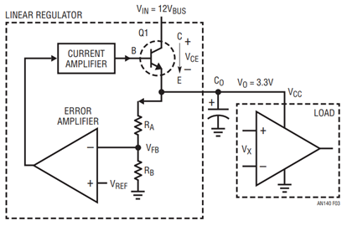
Ce este un stabilizator de tensiune liniar?
Stabilizatorul liniar este un circuit in care tensiunea de la iesire depinde in mod direct de cea de la intrare.

Slide 3


Ecuatiile necesare pentru determinarea valorilor dorite pentru Stabilizatorul liniar
Datele de intrare
Rezultatele obtinute in urma calculelor

Slide 4
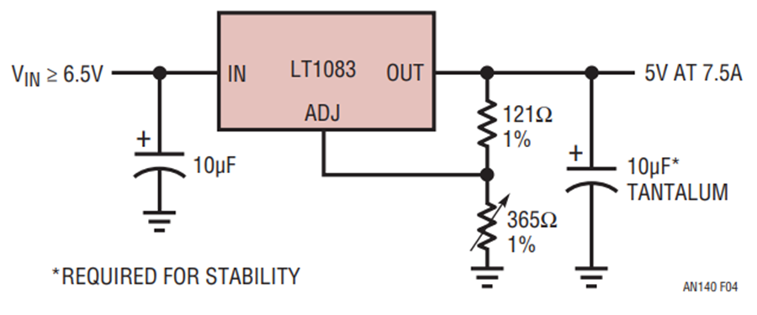
Ce este un Stabilizator IC?
Sunt niste circuite integrate care functioneaza aidoma stabilizatorului liniar, insa circuitul care realizeaza functia de stabilitate este incapsulat, astfel fiabilitatea si versatilitatea este imbunatatita.

Slide 5
Ecuatiile necesare pentru determinarea valorilor dorite pentru Stabilizatorul IC
Datele de intrare
Rezultatele obtinute in urma calculelor

Slide 6
Ce este un Convertor Buck?
Este un circuit care realizeaza conversia DC-DC.
In cazul nostru, tensiunea de la iesirea convertorului este redusa, insa curentul de iesire creste in urma conversiei.

Slide 7

Ecuatiile necesare pentru determinarea valorilor dorite pentru Convertorul Buck
Datele de intrare
Rezultatele obtinute in urma calculelor

Slide 8
Bibliografie
Dorin Petreuș, Toma Patarau, Radu Etz, Power supplies – A practical approach, Mediamira, Cluj-Napoca, 2016, ISBN: 978-973-713-333-5
Basic Concepts of Linear Regulator and Switching Mode Power Supplies | Analog Devices
Stabilizatoare de tensiune liniare. – Hobbytronica

